Slide 1

Ejecución de pruebas

Slide 2
Objetivos

Slide 3
Objetivos
Aprender
Defectos en el software
Ejecución de las pruebas
Ciclos de prueba
Principios del Testing
Realizar
Pruebas de Software
El registro de los casos de pruebas defectuosos

Slide 4
Defectos en el Software

Slide 5
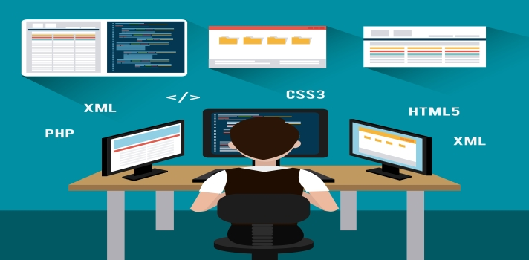
Defectos de Software
Una persona puede cometer una equivocación y esta producir un problema en el código de programa, en el diseño del un software o en un documento.

Slide 6



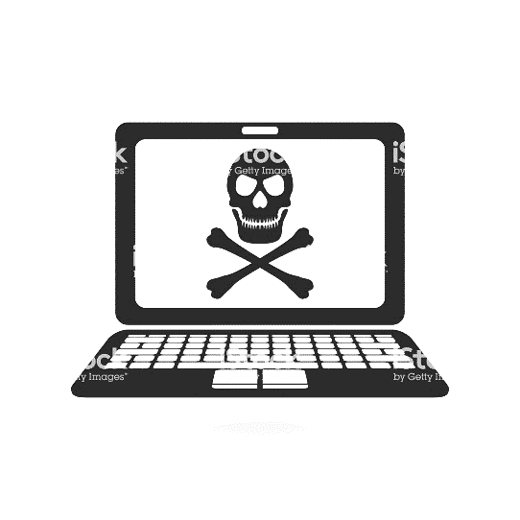



Defectos de Software
En 2012, un error de programa casi provocó la quiebra de la empresa de inversión Knight Capital debido a que sus computadoras comenzaron a comprar y vender millones de acciones sin ningún tipo de control humano.
Pérdida
de tiempo
La desactivación de los servidores del gigante de Internet Amazon el verano de 2012 privó a muchas personas de sus datos almacenados en la nube.
Pérdida de dinero
Seguridad de información
Ciber Robos
dinero e información
Muerte
En 1985, un error de programación de la máquina de radioterapia Therac-25 causó al menos seis accidentes en los que los pacientes recibieron sobredosis masivas de radiación. 3 de ellos murieron.
Daños personales
En agosto del 2003 varios estados del noreste de EE.UU. y la provincia canadiense de Ontario se quedaron sin luz debido a un corte de energía por causa de un fallo del software de vigilancia del funcionamiento de General Electric Energy.
Catástrofes
En 1996 Un error de programación provocó la autodestrucción del cohete Ariane 5 a tan solo 37 segundos después del despegue.
Notes:
Ejemplos

Slide 7
Defectos de Software
Los defectos suceden porque las personas somos falibles y porque existen factores como presión, códigos complejos, requerimientos ambiguos, infraestructuras complejas, tecnologías cambiantes y/o muchas interacciones del sistema.
También pueden venir provocados por condiciones medioambientales, como la radiación, el magnetismo, los campos electrónicos y la contaminación pueden provocar caídas de sistemas o afectar a la ejecución de un software al modificar las condiciones del hardware.

Slide 8

Defectos de Software
Según el estándar ISTQB
Error es una acción humana que produce un resultado incorrecto.
Defecto es una imperfección o deficiencia en un producto de trabajo donde no cumple con sus requisitos o especificaciones.
Fallo es un evento en el que un componente o sistema no realiza una función requerida dentro de los límites especificados.

Slide 9
Defectos de Software
Si bien hay varios términos para indicar problemas en el SW, lo más común es que se le denomine defecto.
Y son estos defectos a los que tenemos que estar aleta.

Slide 10
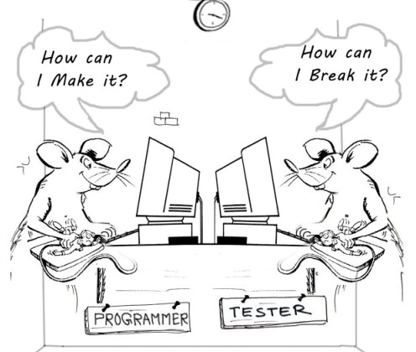
Detectar Defectos
La finalidad del equipo de testing es encontrar defectos en el SW que se esta evaluando utilizando pruebas:
Formales o Informales.

Slide 11

Pensemos…
¿Qué harías si encuentras un software lleno de errores?
¿Cuál será la labor del desarrollador en el proceso de Testing de Software?
Notes:
Compartir, 5min.

Slide 12
Ejecución de pruebas
detectar defectos

Slide 13
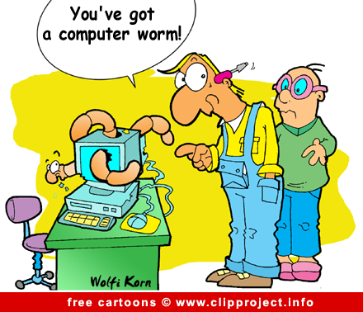
Ejecución de pruebas
Una vez que ya están diseñados los casos de pruebas y desarrollado el software o algún componente del software, se da inicio a la ejecución de las pruebas.
Lo primero es implementar y verificar el ambiente de pruebas, es decir, preparar software, programas, bases de datos y hardware para dar comienzo con la ejecución de pruebas.

Slide 14
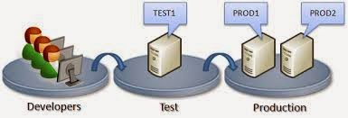
Ambiente de pruebas
Se debe preparar un ambiente de pruebas similar al de producción.
Este debe tener todos los requisitos necesarios para ejecutar el SW a probar.
Se debe verificar que este se ha configurado correctamente antes de comenzar la ejecución del testing de SW.

Slide 15
Ejecución de pruebas
Se recomienda iniciar con pruebas exploratorias para determinar si es que existe algún defecto grave o invalidante que no permita dar inicio al proceso formal de las pruebas.
Si el software esta instalado y apto para iniciar las pruebas comenzamos con la ejecución de los casos de pruebas diseñados previamente.
Se deben registrar los resultados de las pruebas, dado que esto permite descubrir los defectos.

Slide 16
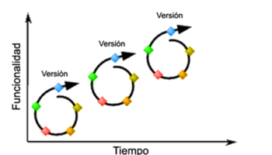
Ciclo de prueba
Un ciclo de prueba es el proceso de:
Ejecutar pruebas indagatorias, estándar, casos de prueba.
Detectar los defectos del software
Reportar defectos encontrados al jefe de proyecto y equipo de desarrollo.
Corregir los defectos por parte de los analistas de desarrollo.
Volver a probar para verificar si los defectos han sido corregidos.
En un proceso de prueba
pueden haber varios ciclos
Notes:
En un proceso de prueba pueden haber varios ciclos, dependiendo de la cantidad y severidad de los defectos encontrados y la eficiencia del equipo de desarrollo en la corrección de estos.
Se debe Re-ejecutar las pruebas para verificar si se han corregido los defectos

Slide 17
Ciclo de prueba
Entrega SW a QA
Hay DEFECTOS?
Ejecución pruebas
NO
Cierre etapa de pruebas
Corrección de SW
SI
Registro y reporte defectos
Liberación SW para corrección
Actividades de QA
Actividades de desarrollo
Notes:
Los ciclos de prueba se deben programar dentro de la carta Gantt. Suele ocurrir que no se incluyen, creyendo que con una actividad de prueba basta, olvidando la importancia de la corrección de los defectos por parte de desarrollo luego de ser revisado el SW y esto influye en los tiempos retrasando la entrega del proyecto.

Slide 18
Termino de un ciclo de pruebas
Se ha realizado pruebas exploratorias si es que corresponde.
Se han ejecutado todos los casos de prueba posibles.
Se han registrado todos los defectos encontrados.
No es posible continuar ejecutando más pruebas
Se entrega el resultado de las pruebas y el resultado del ciclo a desarrollo.
Se espera que desarrollo corrija todos los defectos antes de volver a probar.
Desarrollo

Slide 19

Inicio de un nuevo ciclo
Un nuevo ciclo comenzará cuando el equipo de DESARROLLO actualice el SW y e indique cuales defectos han sido corregidos, postergados o rechazados.
Al iniciar nuevamente otro ciclo, se recomienda hacer pruebas exploratorias para verificar que la aplicación se puede probar, pues de no ser así, se debe rechazar inmediatamente.
Luego, ejecutar nuevamente todos los casos de prueba del y registrando el resultado de estas.
Es un ERROR revisar solo los defectos encontrados
Notes:
Es un error revisar solo los defectos encontrados, ya que al corregir un defecto, se puede pasar a llevar parte del código y generar un decfeto nuevo.

Slide 20
Verificar y validar
Ejecución de Pruebas
Generalmente valida el Usuario
Verificar
Validar
Se verifica que el producto cumple con los requerimientos y las especificaciones.
Generalmente lo realiza el analista de QA.
Se Valida que el producto cumple con las necesidades de cliente, si lo que se construyo soluciona los problemas.
Notes:
Se verifica que cumpla con los requisitos y requerimientos funcionales y no funcionales.
Se valida con el usuario, si cumple con sus expectativas.

Slide 21
Resultados del Testing de SW
Cumple con los requisitos

Aprobado

Tiene fallas y defectos
Rechazado
Cumple con los requisitos, pero se sugieren cambios y mejoras al SW

Puede mejorar

Slide 22
Principios del Testing de Software
N° | Principio
1 | El Testing solo demuestra que hay defectos
2 | Las pruebas exhaustivas son imposibles
3 | Testing temprano
4 | Defectos agrupados
5 | Paradoja pesticida
6 | El Testing depende del contexto
7 | Falacia de la ausencia de errores
Notes:
1. El Testing solo demuestra que hay defectos
El Testing muestra los defectos, pero no asegura que no hayan defectos. Reduce la posibilidad de que vuelvan a aparecer defectos encontrados, pero pueden haber defectos que no han sido detectado durante la ejecución del test.
2. Las pruebas exhaustivas son imposibles
Realizar pruebas a todas las combinaciones de insumos, todos los escenarios y prever todas condiciones no es factible salgo para casos triviales.
En lugar de pruebas exhaustivas nos enfocamos en verificar prioridades y los posibles riesgos.
3. Testing temprano, las actividades relacionadas con el Testing deben comenzar lo antes posible tanto en el SW como en el ciclo de vida del SW y deben enfocarse en objetivos definidos.
4. Defectos agrupados, Donde se encuentra un defecto hay una alta probabilidad que encontremos más.
5. Paradoja pesticida, si un test es repetido varias veces es muy probable que no encuentre nuevos defectos. Para evitar esto los test deben ser revisados y actualizados constantemente.
6. El Testing depende del contexto, diferentes test son ejecutados dependiendo el contexto. Por ejemplo, los test de seguridad de un sitio e-commerce se deben poner a prueba en diferentes contextos.
7. Falacia de la ausencia de errores, Encontrar y corregir defectos no ayuda si el SW no se puede utilizar, no satisfacer las necesidades y expectativas de los usuarios.

Slide 23
Reflexión

Slide 24
Reflexión
La ejecución de pruebas consiste en realizar todas las pruebas necesarias, tanto formales como exploratorias, para detectar los defectos del software.
Se recomienda realizar todos los ciclos de pruebas que sean necesarios hasta determinar que el SW ya no tiene defectos o estos sean leves.
Para que una prueba sea exitosa, es recomendable tener un buen diseño de casos de prueba.

